Slide 1
予告

Slide 4
南斗の将 動けば、北斗動き、天また動く

Slide 5
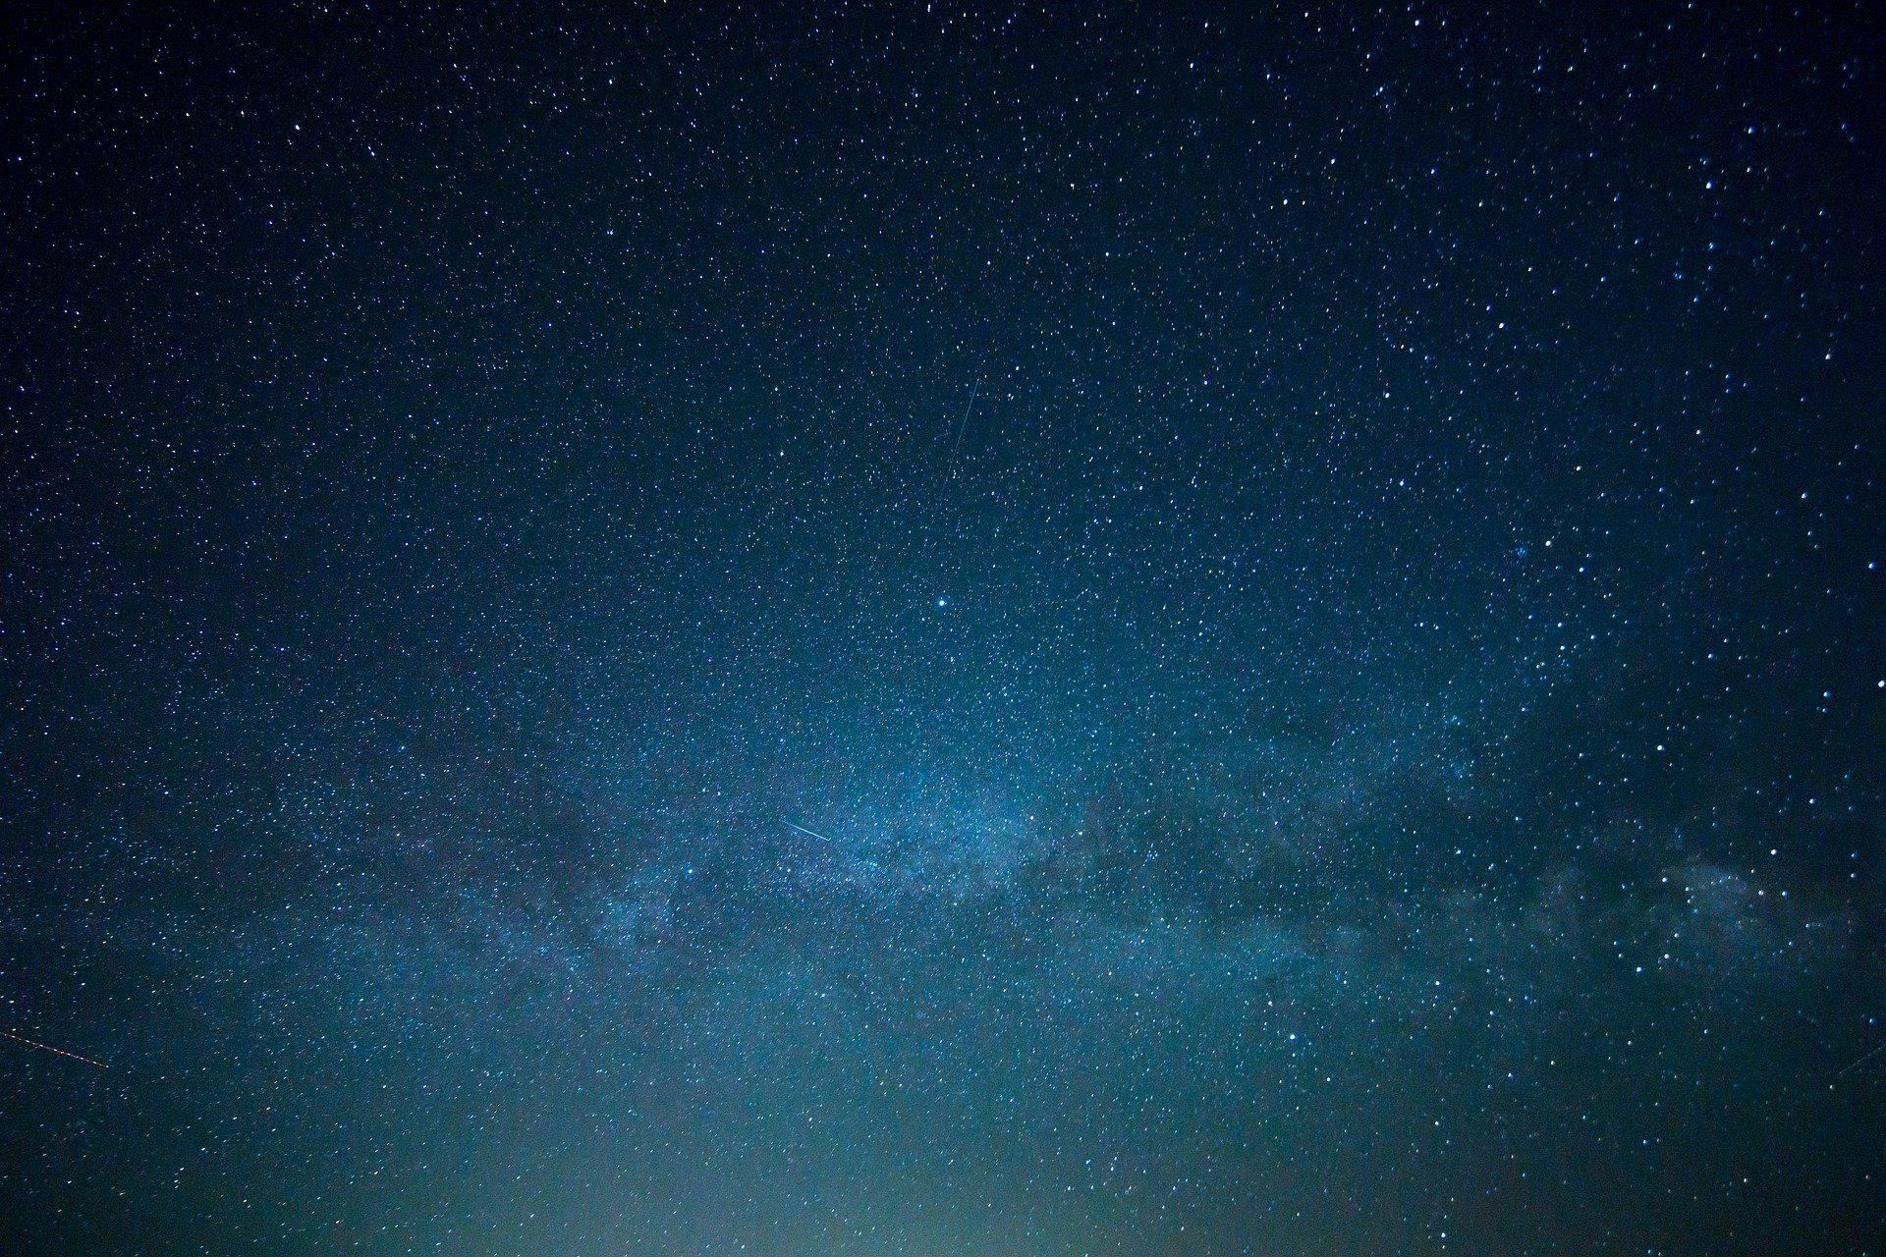
南斗の将 動けば、北斗動き、天また動く

Slide 6
南斗の将 動けば、北斗動き、天また動く

Slide 7
南斗の将 動けば、北斗動き、天また動く

Slide 8
南斗の将 動けば、北斗動き、天また動く

Slide 9
南斗の将 動けば、北斗動き、天また動く

Slide 10
南斗の将 動けば、北斗動き、天また動く

Slide 11
南斗の将 動けば、北斗動き、天また動く

Slide 12
熊坂力点が挑む、今回のお題。

Slide 14
ユリアを、

Slide 15
ＰｏｗｅｒＰｏｉｎｔで贋作する。

Slide 16
お手本

Slide 17
熊坂力点の贋作

Slide 19
熊坂力点の贋作

Slide 20
SNACK
熊坂力点の贋作
KujiAbout

Slide 22
制作工程、近日公開予定

Slide 23
Download Site
「THE FAKE」
https://www.kujiabout.net/41_thefake/

